Slide 1
例
设
，问：
(1)
上可以定义多少种不同的二元关系？
解：因
，
，
的不同子集共
个。
也就是说
上可以定义16种不同的二元关系。
(2) 其中有多少种等价关系？
解：因
，不同的划分只有两种，
即
和
，所以只有2种等价关系。

Slide 2
例
(3) 其中有多少种偏序关系？
解：因
只有2个元素，不同的哈斯图
只有以下三种：
所以，有3种偏序关系。

Slide 3
例
(4)
、空关系
是等价关系吗？
是偏序关系吗？
解：
满足自反，对称和反对称，传递，
所以
既是等价关系，又是偏序关系。
不满足自反性，所以既不是等价关系，
又不是偏序关系。

Slide 4
设A、B都是有限集合，|A|=2，|B|=4，则集合A到集合B的所有单射函数的个数为________。
设A、B都是有限集合，|A|=|B|=4，则集合A到集合B的所有双射函数的个数为________。
Notes:
P(4,2)=12
4!=24

Slide 5
设A={1,2,3,4}， R是A上的关系， R={ <1,3>, <1,4>, <2,3>, <2,4>, <2,5>, <1,1> }, 则R是（）
A 对称的
B自反的
C反自反的
D传递的
Notes:
D

Slide 6
，A上的等价关系
则对应于R的A的划分是( )。
A.
B.
C.
D.
Notes:
D

Slide 7
设 是集合A上的等价关系，则下列关系不一定是等价关系的是( )。
A
B
C
D
E

Slide 8




下列哪个关系矩阵具有反自反性？
A
B
C
D

Slide 9
是函数，则下列陈述正确的是( )。
A.若g 是满射的，则 是满射的
B. 若g不是满射的，则 不是满射的
C. 若 不是满射的, 则 f 不是满射的
D.若f是满射的，则 是满射的
Notes:
B

Slide 10
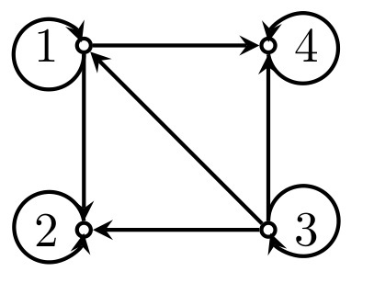
A={1,2,3,4} 上的偏序关系图如下图，则它的哈斯图为( )。

Slide 11
设集合A有4个元素，则A上的等价关系的个数为 ？
是偏序集，其中A是正整数12的正因子的集合， 是整除关系，则能覆盖元素3的元素是( )。
则 f ( )?
A 仅是满射
B 不是函数
C 仅是单射
D 双射
Notes:
6 B

Slide 12
, 则 f ( )?
A 仅是满射
B 不是函数
C 仅是单射
D 双射
Notes:
A

